Slide 1

국 밥
오픈소스 개발프로젝트
01팀
뜨거워 죽어도
국밥집 무인POS
2015041020 오준호
2018038032 김예원
2018032027 황슬비

Slide 2
INDEX
01팀
소개
조원 역할 분담
개발
진행과정
역할분담
개발환경
시연 영상
마치며
소감
Q&A

Slide 3
소개
조원역할
오준호
김예원
황슬비
DB
(메뉴 및 가격 연동)
UI
GitHub (레퍼지토리 생성 및 관리)
부가기능 개발
(부가 메뉴 생성)
기술서 작성
*애자일 방법론 선택
Notes:
중간고사가 끝나고 팀이 구성되어서 발표까지 그렇게 긴 시간이 주어지지 않았다.
그래서 유연한 개발과정인 애자일방법론을 사용하여야 했고, 크게 UI, DB, 부가기능 세가지 분야를 개발했어야 했는데 세가지 기능의 각각 기초적인 틀을 먼저 잡고 점점 기능을 추가하는 방식으로 개발했다.

Slide 4
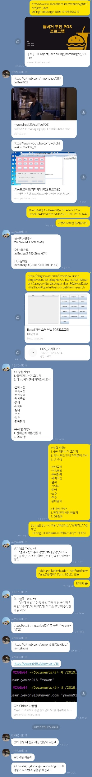
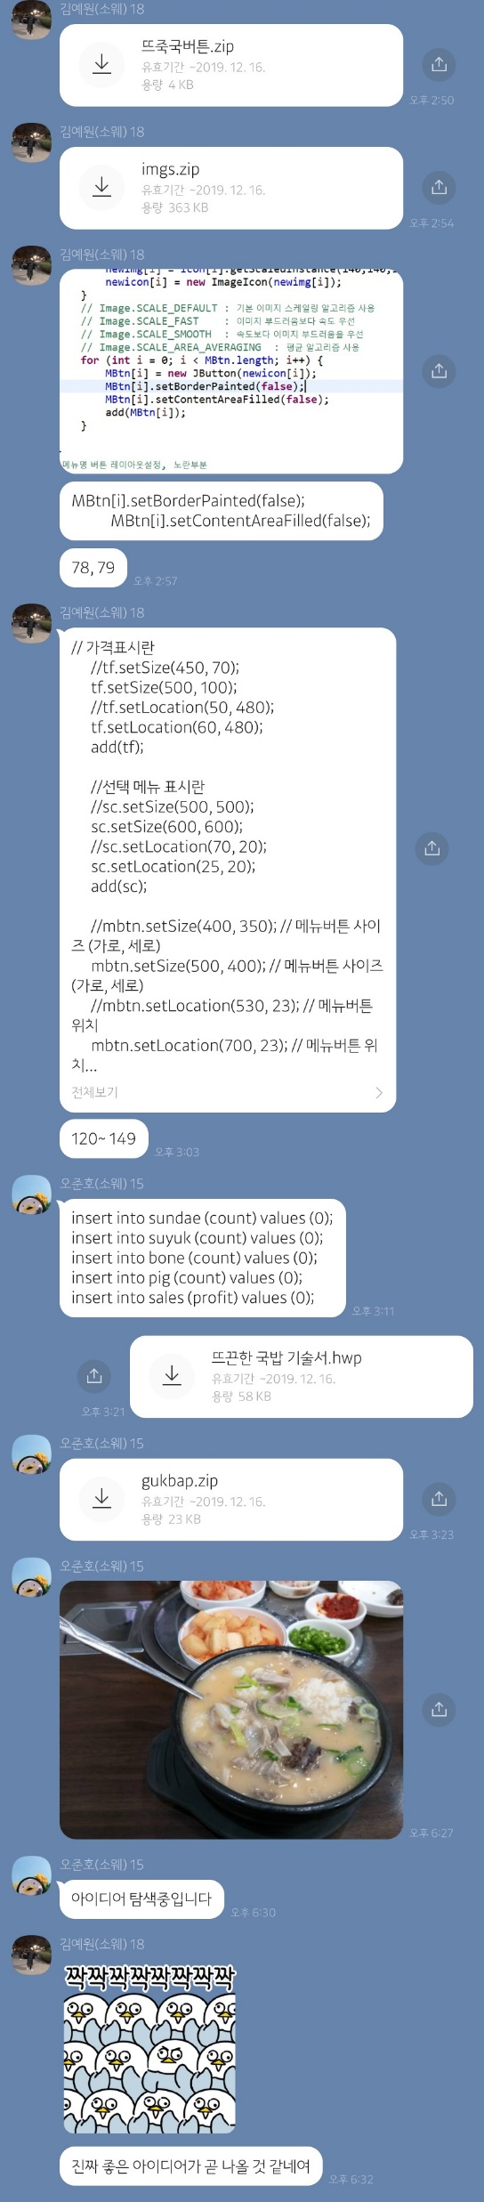

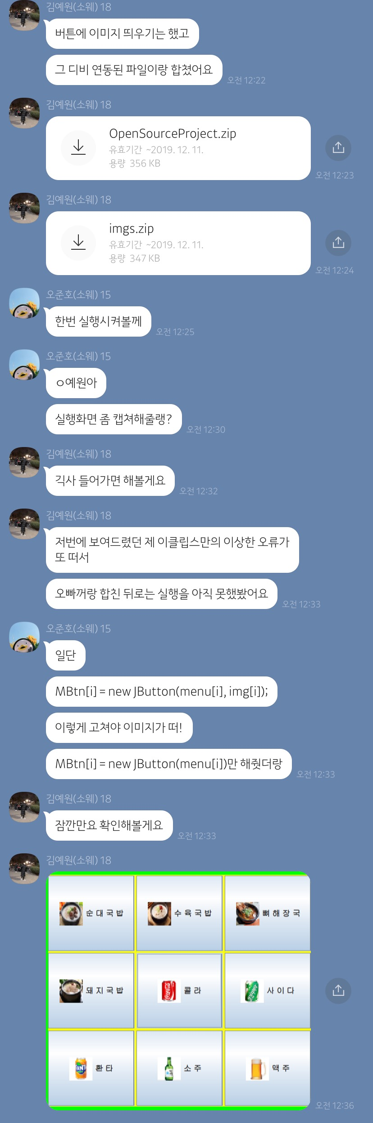
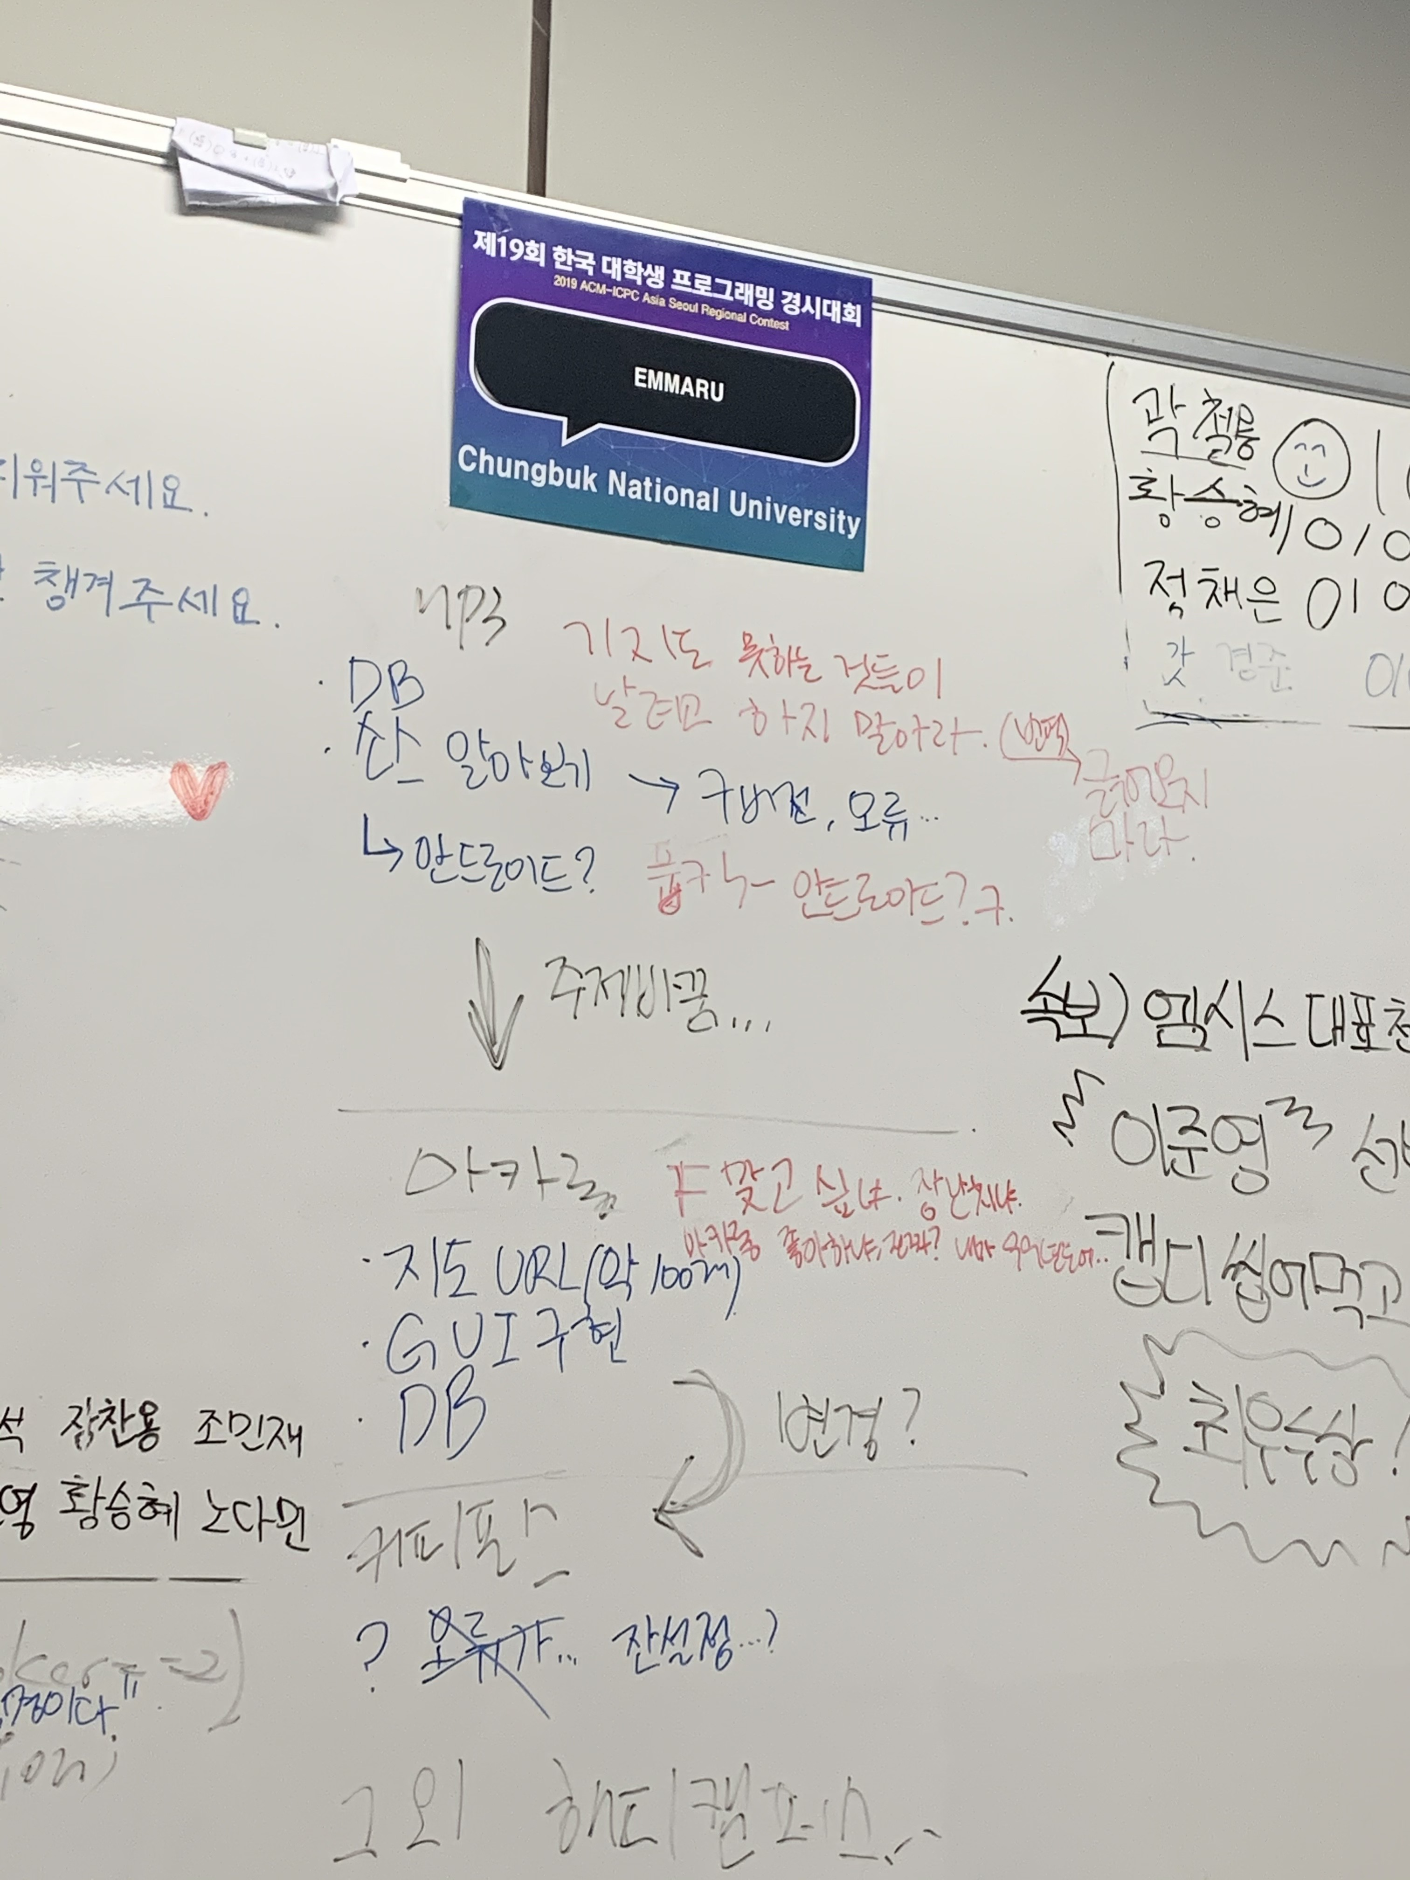
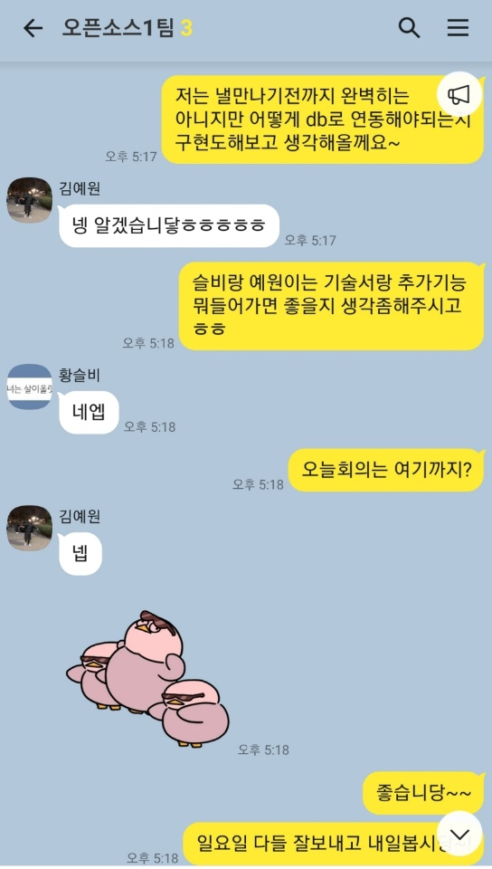
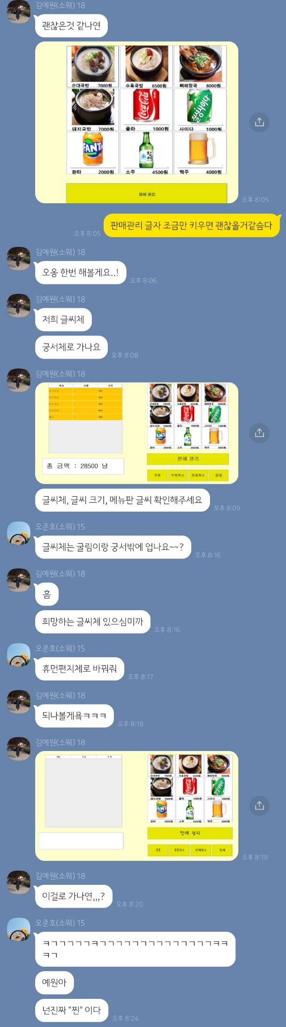
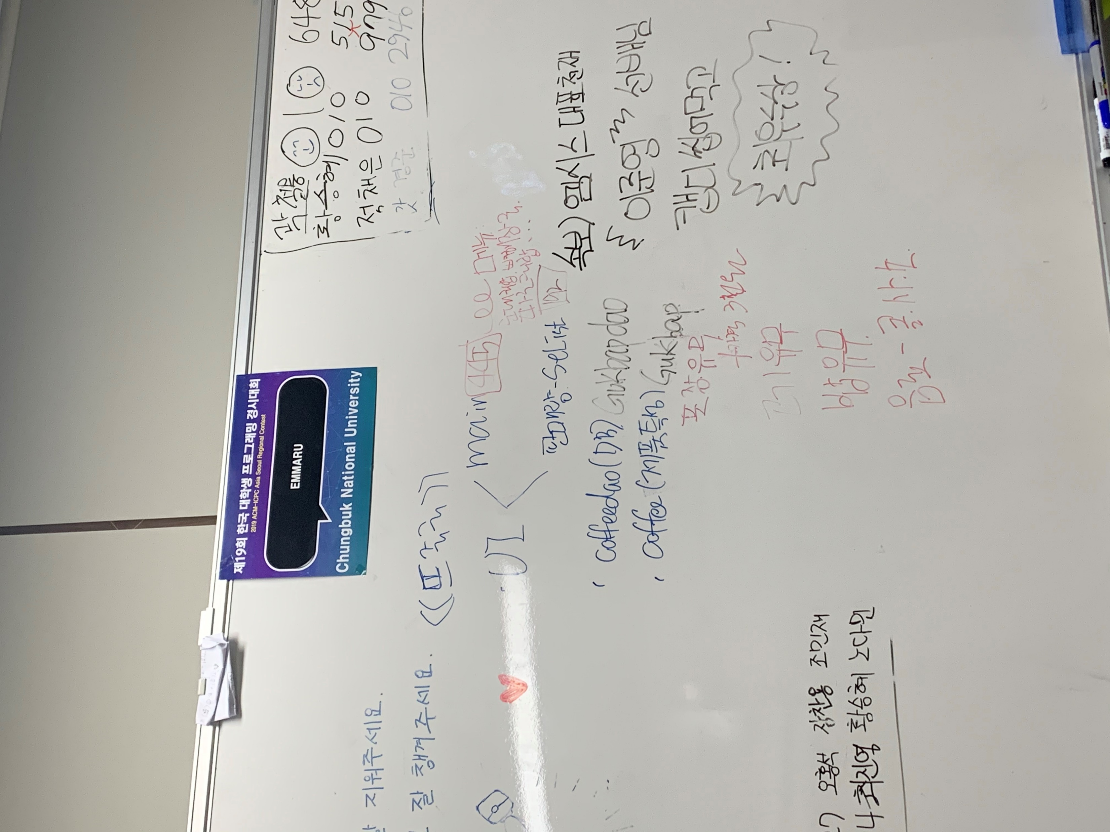
개발
진행과정
01팀
브레인스토밍
회의 및 개발

Slide 5



개발
개발환경
01팀
개발
Java : eclipse
DB : My SQL
디자인
SWING
Adobe Photoshop
관리
GitHub

Slide 6
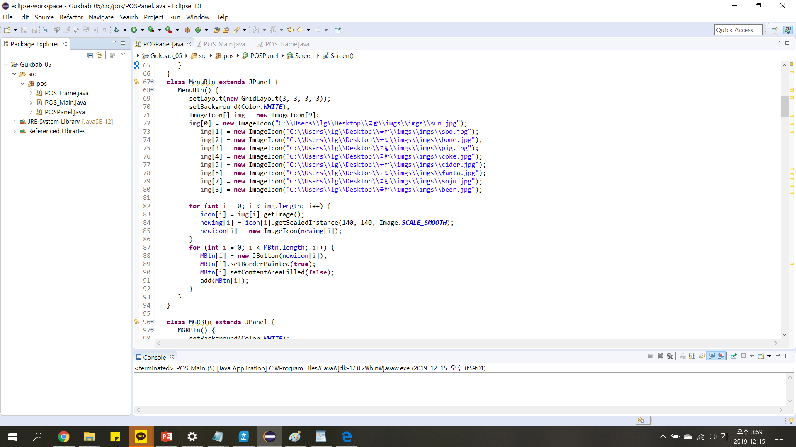
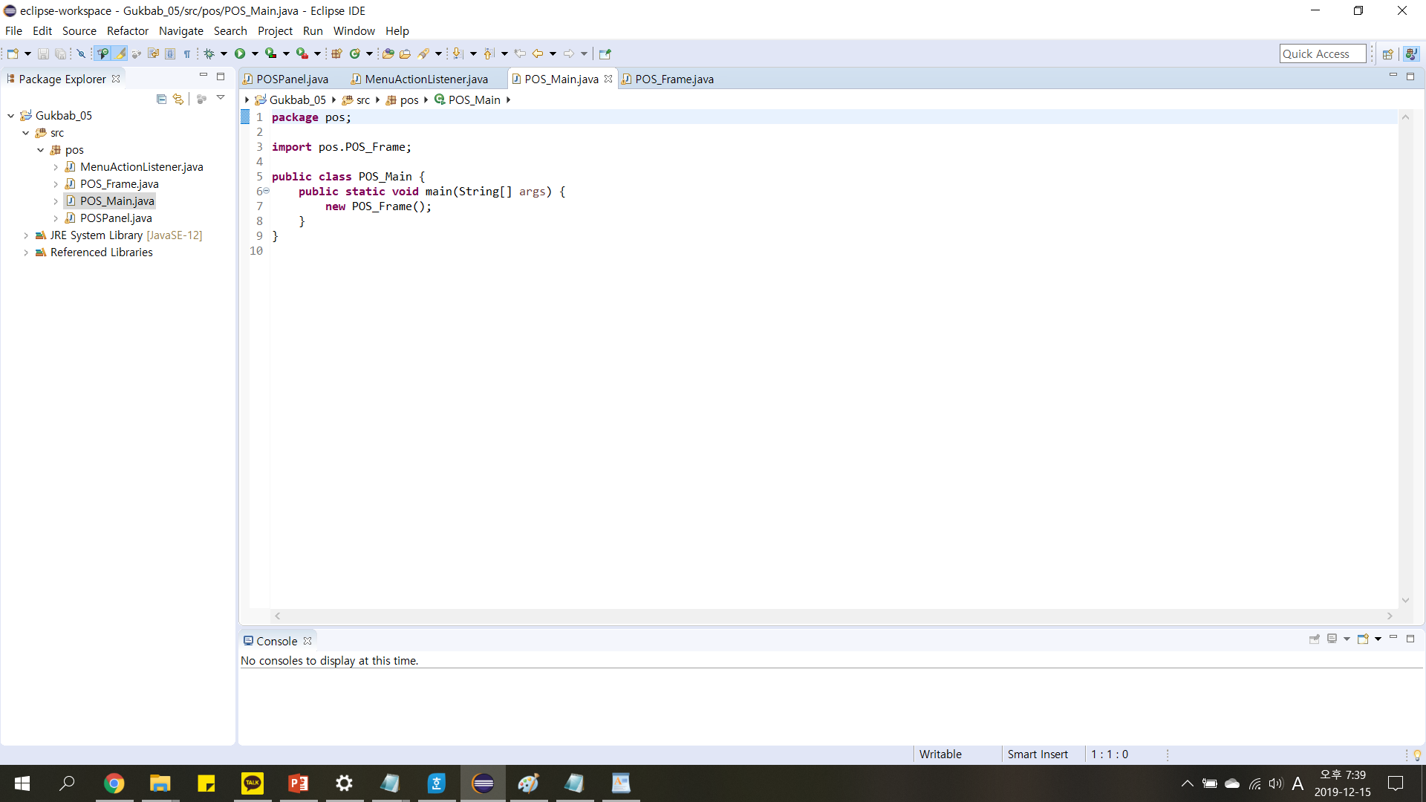
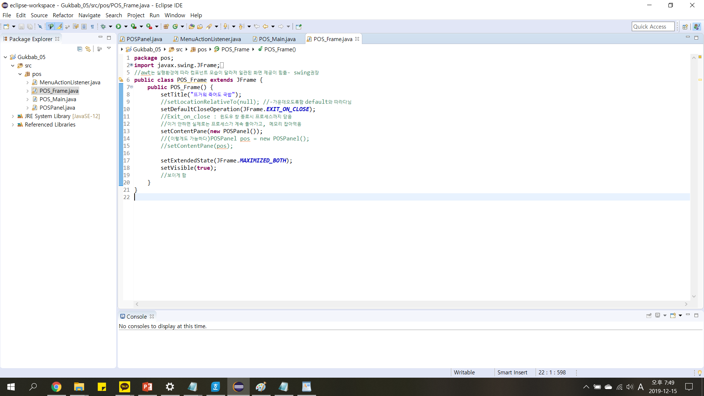
개발
개발환경 – eclipse
01팀
POS_Main.java
POS_ Frame.java
POS_Main.java : POS_ Frame 호출
POS_ Frame.java : 프레임 생성
POSPannel.java : UI 및 이벤트 설정

Slide 7
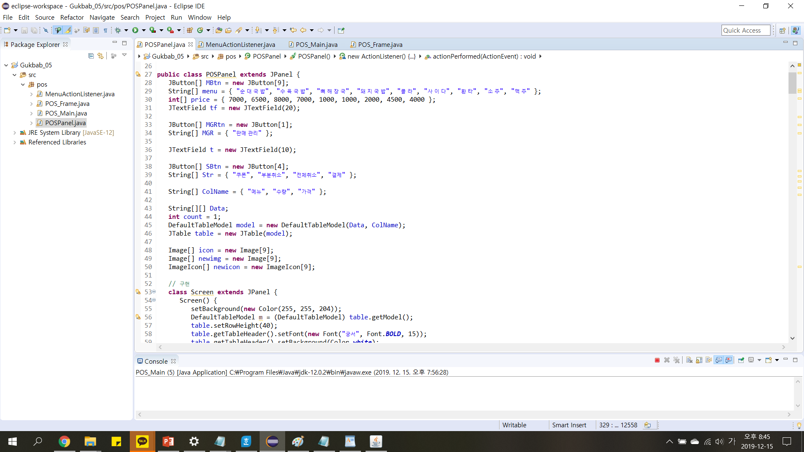
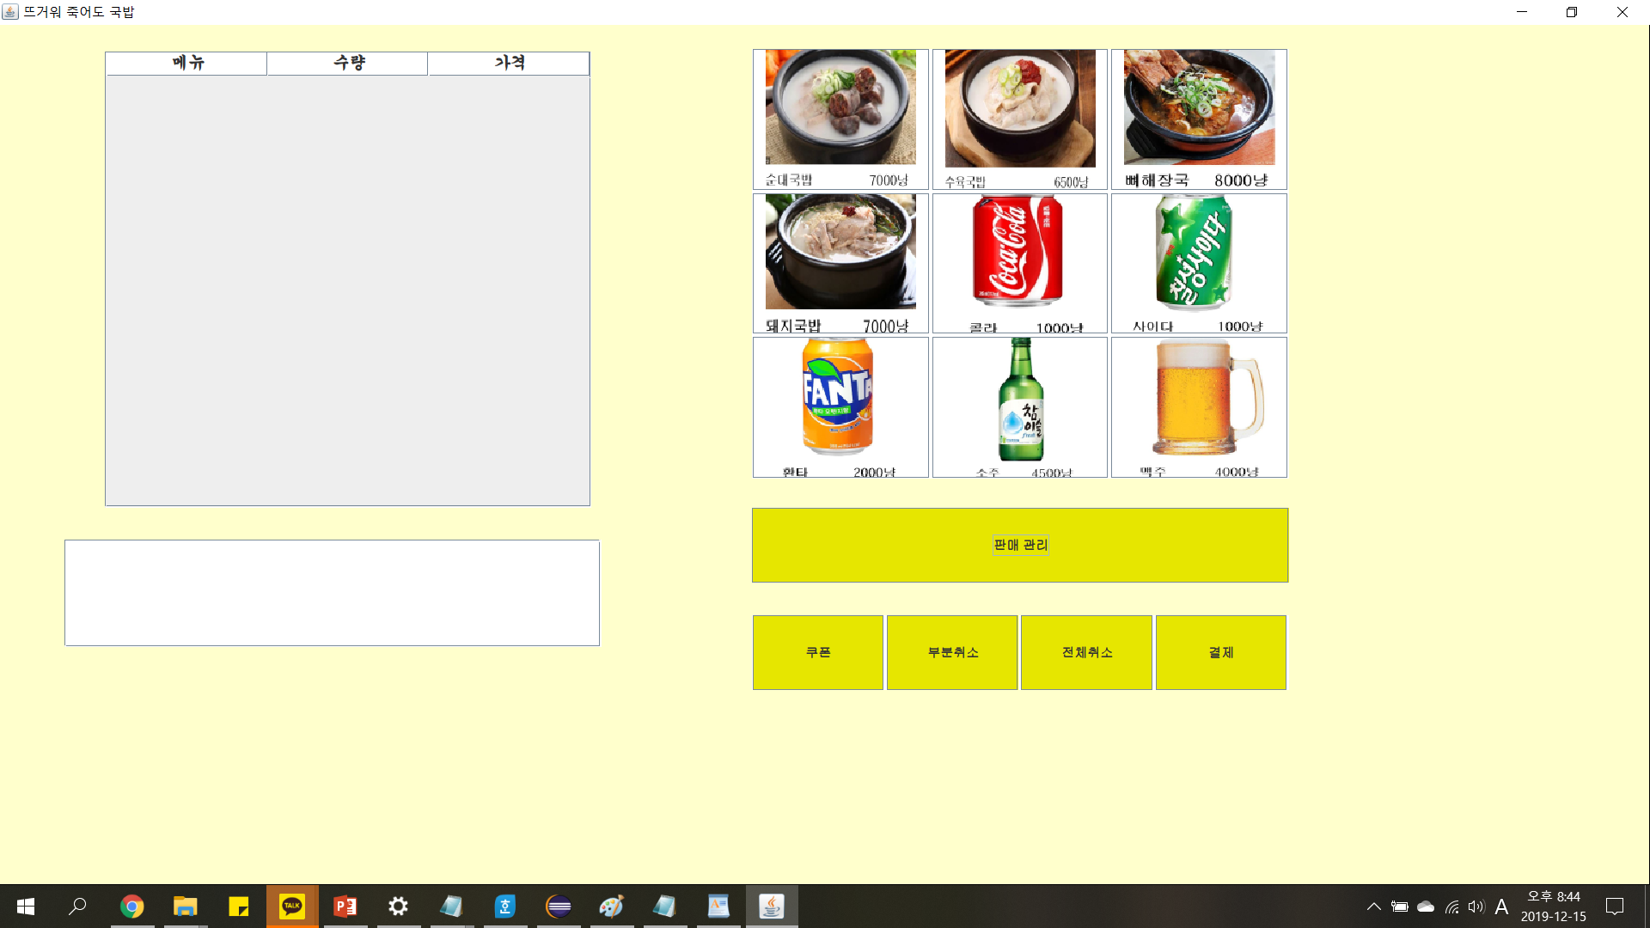
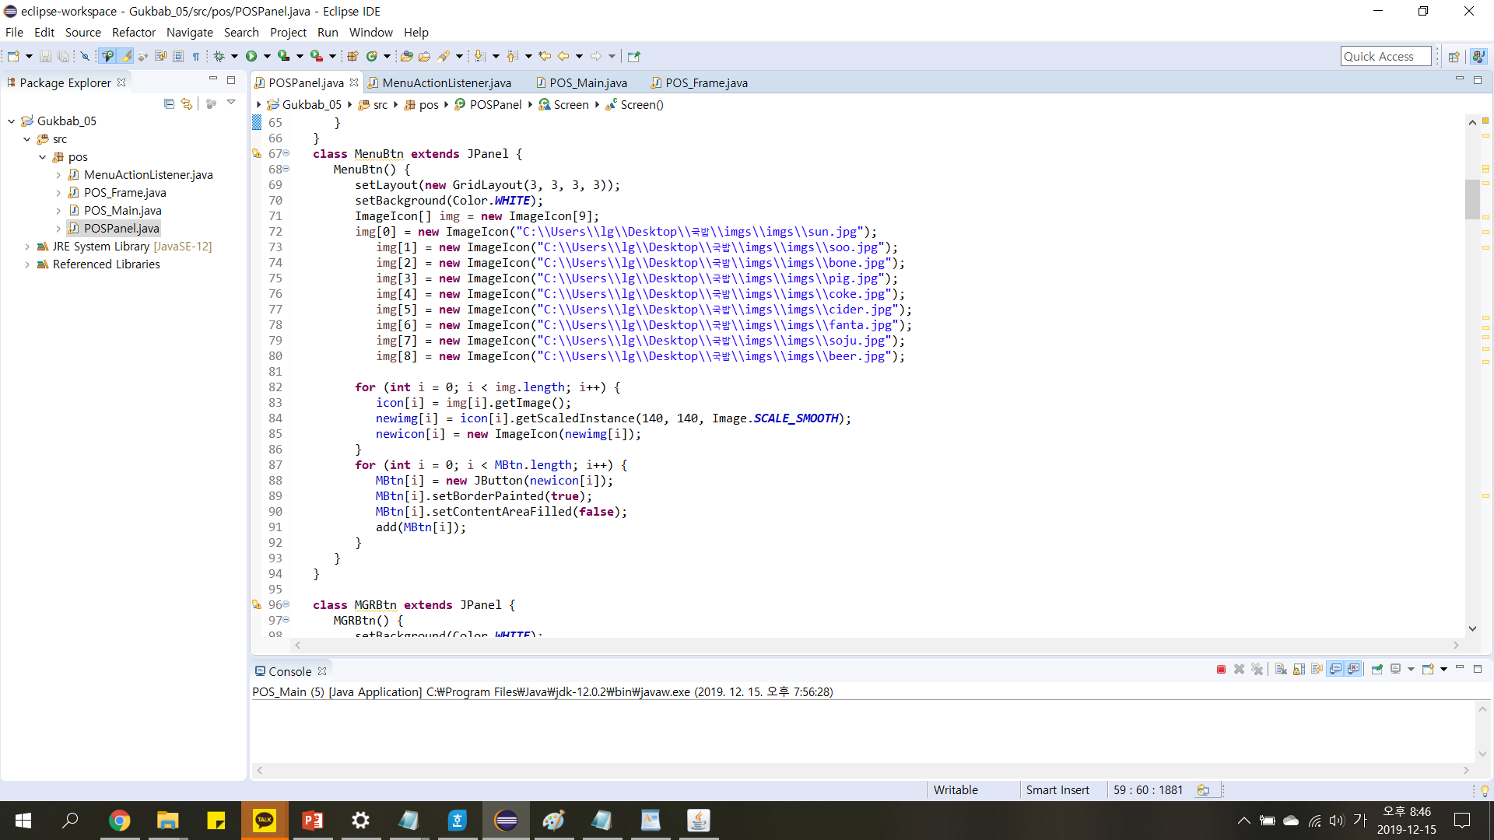
개발
개발환경 – eclipse
01팀
화면 버튼 생성
메뉴버튼
이미지화
기본화면

Slide 8
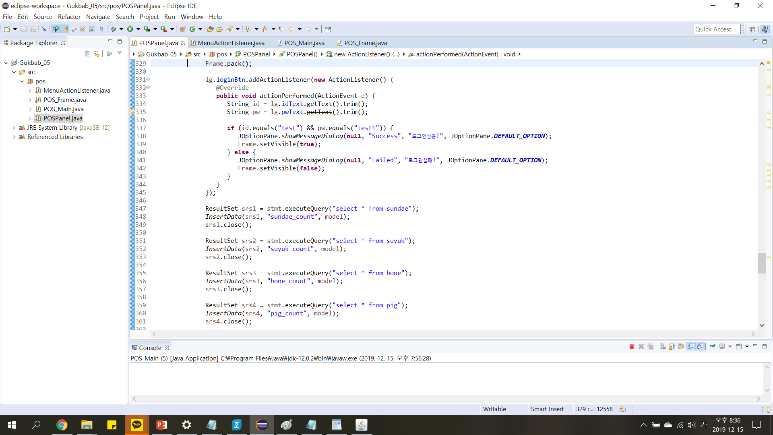
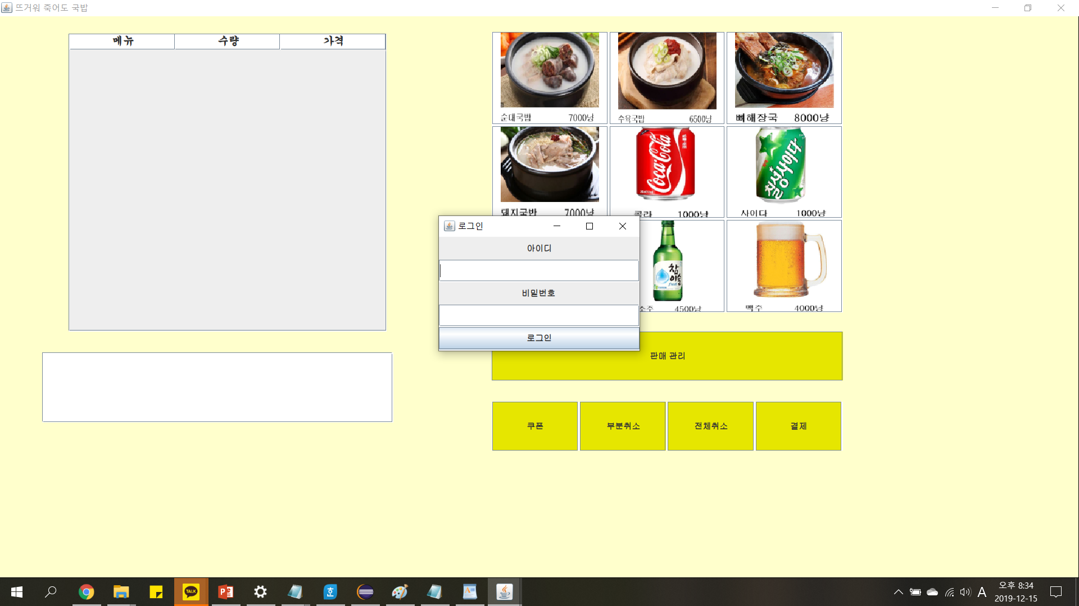
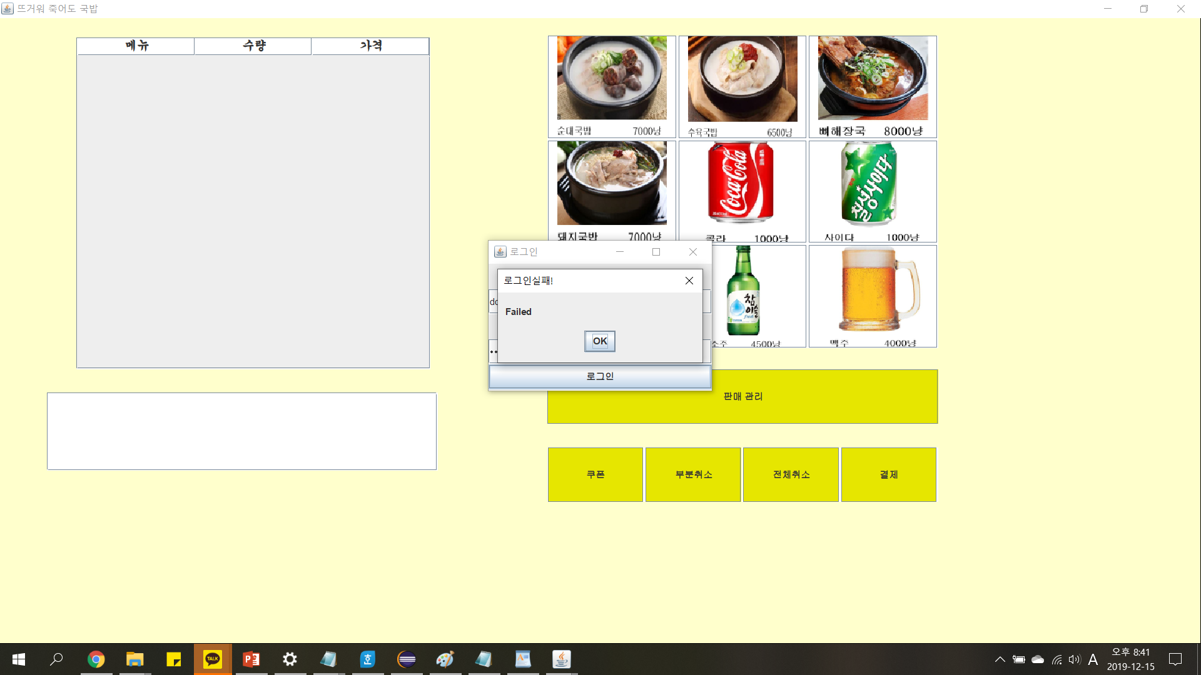

개발
개발환경 – eclipse
01팀
로그인 창 구현
로그인 실패시
로그인 성공시

Slide 9
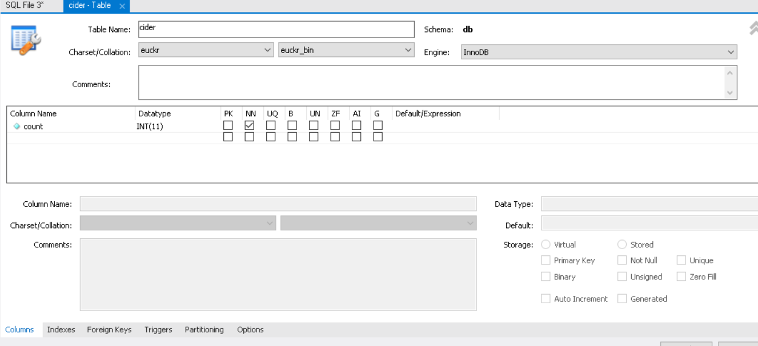
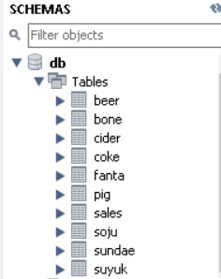
개발
개발환경 – MY SQL
01팀
10개의 Table사용
누적 판매관리
메뉴 9개와 누적매출 1개에 대한 각각의 정보 테이블 하나를 사용해 관리
Notes:
DB 소프트웨어는 mysql을 사용하였고 테이블은 총 10개를 사용하였습니다.
메뉴 9개와 누적매출 1개에 대한 각각의 정보를 테이블 하나를 사용해 관리했습니다.
예를 들어, 콜라의 누적 판매관리는 cider라는 테이블에 count라는 필드를 사용했습니다.
테이블이 왜 이렇게 많냐고 생각하실 수 있는데, 그 이유는 결제 기능 수행과정을 설명하면서 알려드리겠습니다.
메뉴들을 선택하고 결제버튼을 누르면 각각의 메뉴에 대한 누적 판매량과 총 매출액을 업데이트 합니다.
이 때 결제이전에 존재하던 db값에 결제 후의 새로운 db값을 더해줘야 하기 때문에 update명령문에 이클립스 상에
선언해둔 변수와 함께 더해줘야 했습니다. 이 기능을 구현하는데 있어서 효율적인 방법을 못 찾았기 때문에
이렇게 메뉴 하나에 대한 테이블을 하나를 만들어주게 되었습니다.
그리고 판매관리 버튼을 누르면 로그인 창이 나오고, 로그인이 성공하면 판매관리 창이 출력됩니다.
판매관리와 db의 연동은 swing의 table기능과 mysql의 select 쿼리문을 통해 구현하였습니다.

Slide 10
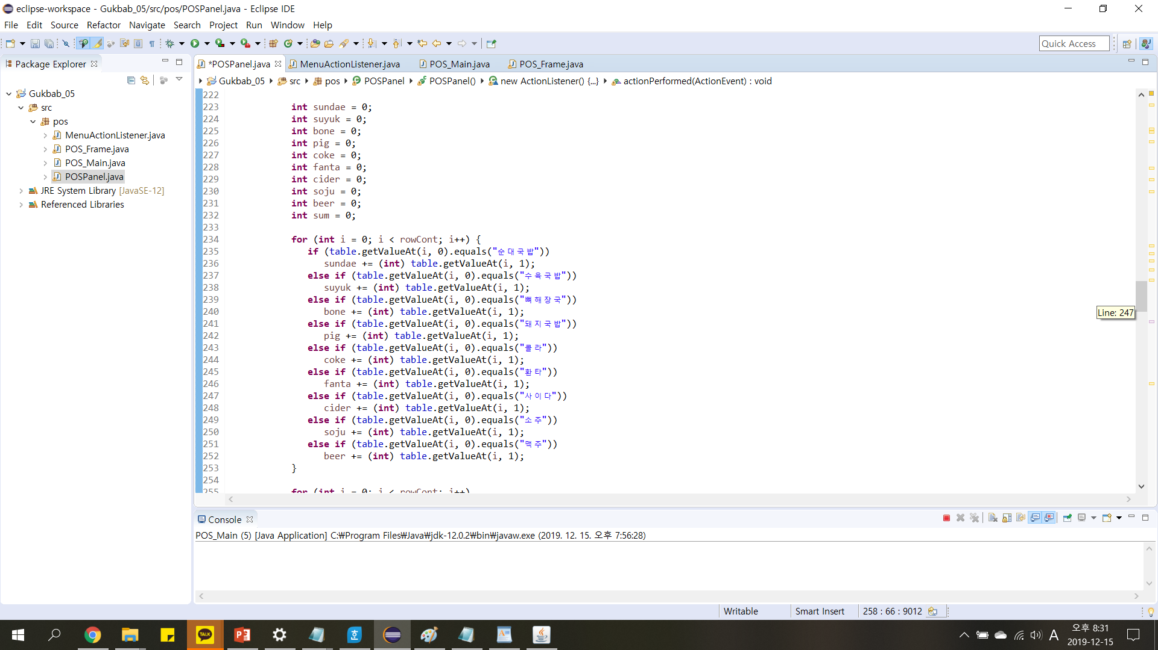
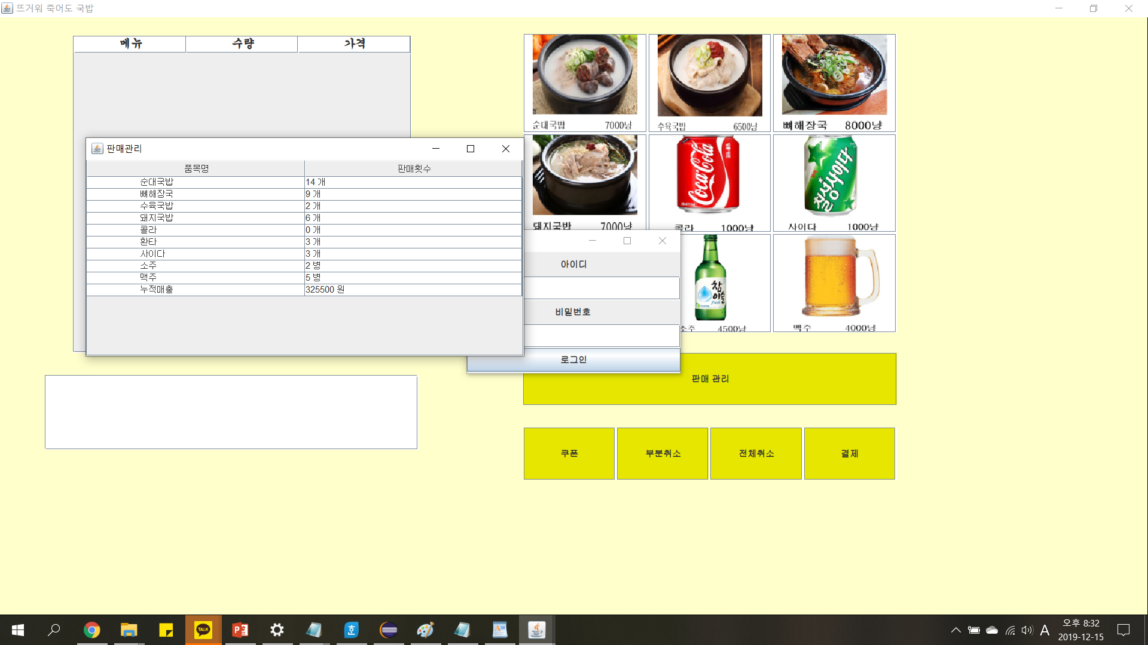
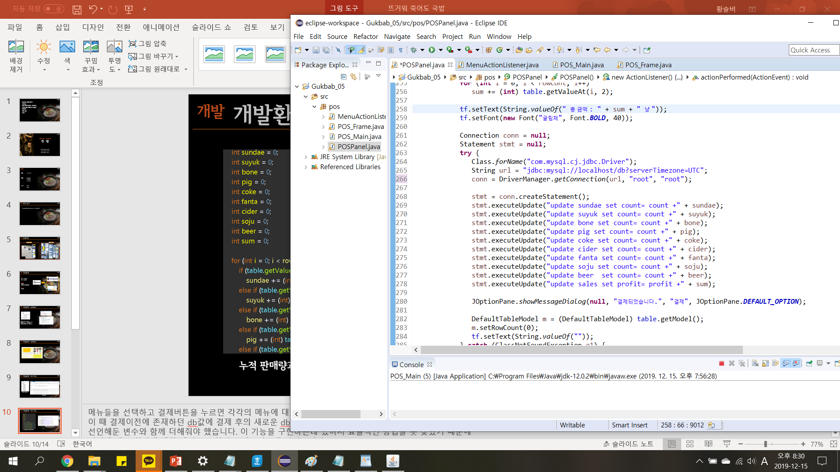
개발
개발환경 – MY SQL
01팀
누적 판매량과 총 매출액 업데이트

Slide 11
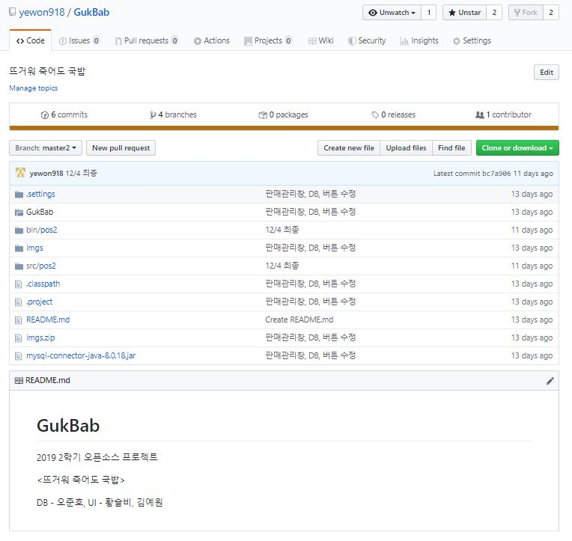
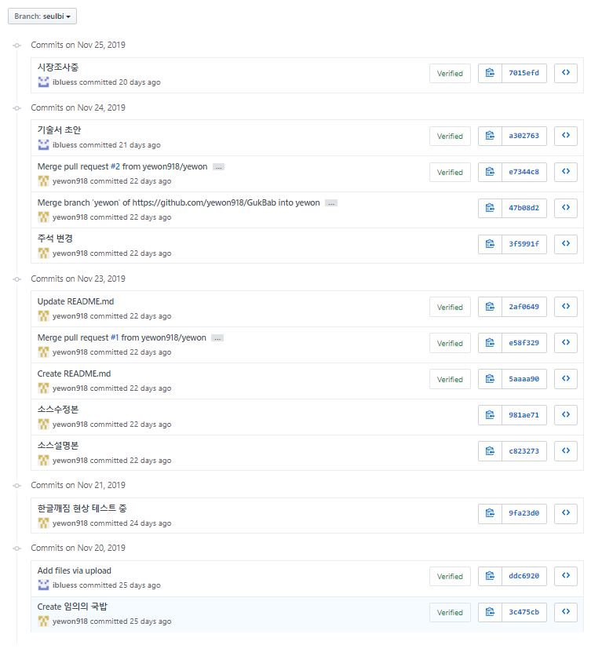
개발
개발환경 - GITHUB
01팀
한명이 원격 레퍼지토리 생성 → 팀원 개인 브런치 생성

Slide 12
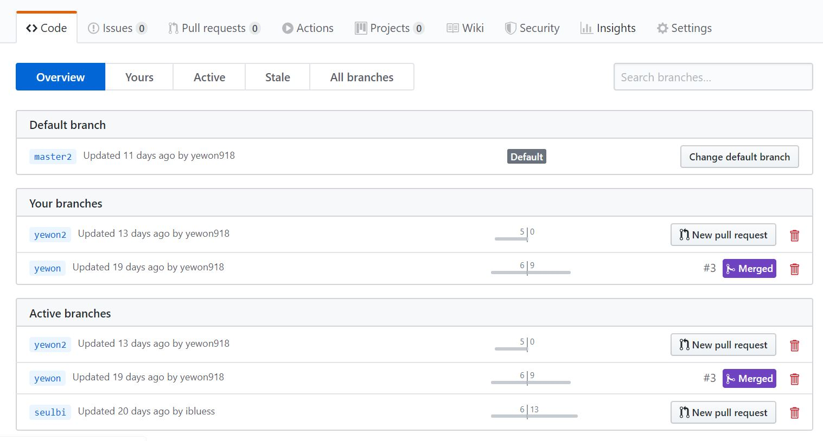
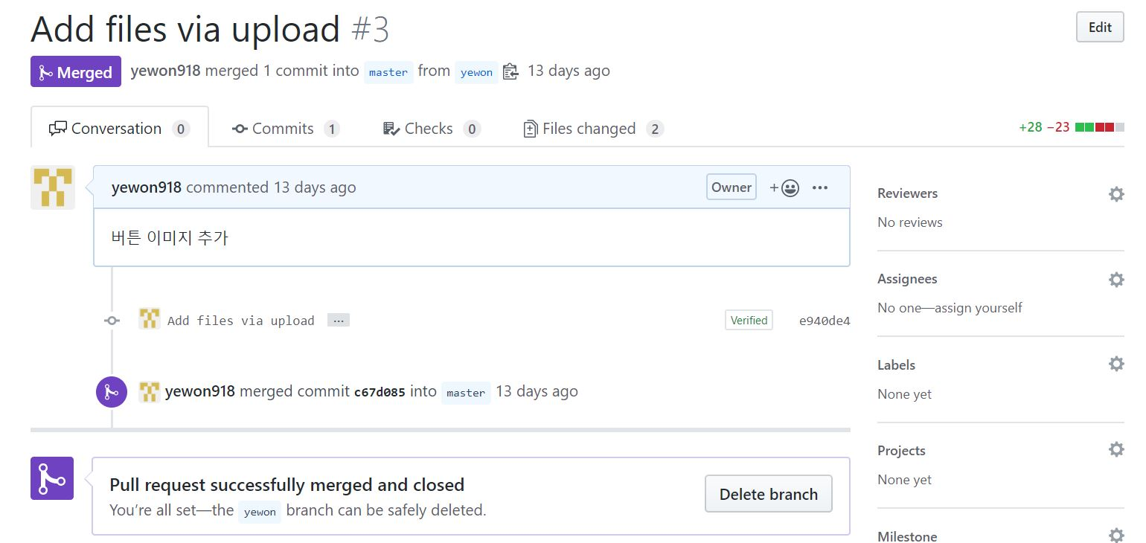
개발
개발환경 - GITHUB
01팀

Slide 13
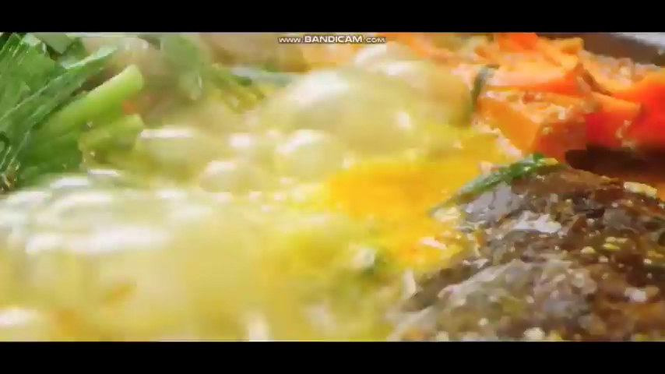
개발
시연 영상
01팀

Slide 14
소감
마치며
01팀
오준호 | 팀에서 DB 업무를 담당했는데 mysql을 처음엔 낯설고 쓰기 어려웠지만 프로젝트를 진행하면서 많이 배웠고 데이터베이스가 정말 필수적인 요소라고 느꼈다. 이번 기회에 db를 사용해보고 이클립스와 연동해보면서 많은 시행착오도 있었지만 좀 더 완성도높은 프로젝트가 되지않았나 생각한다. 또한 오프라인 회의를 할 때 긴 시간동안 프로젝트 진행에 집중해주고 온라인 회의에도 적극적으로 참여해준 팀원들에게 고마움을 느낀다
김예원 | 처음엔 뭘 해야할지 막막해서 주제도 여러번 바뀌고 주제 상의 시간이 오래걸렸다. 시작부터 어려움을 겪는 듯했다. 하지만 팀원들 모두 생각이나 성향이 잘 맞아서 나름의 위기를 잘 극복할 수 있었다. UI 개발 부분을 진행하면서 내가 사용자일 경우 이 UI가 어떻게 느껴질까를 생각하며 디자인을 하고자했었다. 이정도 결과물을 도출해내는 프로젝트를 처음해봐서 자칫 정말 힘든 프로젝트가 될 수 있었지만, 팀원들과 함께 잘 해낼 수 있었던 것 같다.
황슬비 | 복수전공을 시작하고 처음으로 소프웨어학과의 사람들과 소통할 수 있는 기회가 생겨서 좋았다. 프로그램 개발을 혼자서 했다면 굉장히 버거웠을텐데, 팀원들이 잘 설명해주고 이끌어준 덕에 프로젝트를 끝까지 해낼 수 있었다. 포스기는 다뤄보기만 했지 어떻게 만들어졌는지에 대해 생각해본적은 없었는데, 직접 만들어보니까 포스기를 사용하면서 어떤식으로 개발이 되었는지에 대해 관심을 갖게되었다. 멀게만 느껴졌던 데이터베이스라는 학문도 직접 다뤄보니 조금 더 가깝게 느껴지기 시작한다.

Slide 15
Q&A
01팀

Slide 16
01팀
출처
http://www.xn--3e0bj8jq5frsbs97awue.kr/
https://github.com/moonshot123/coffeePOS
http://www.allowto.com/photo/view/3081
https://www.youtube.com/watch?v=eOizmu8d7_0
http://blog.naver.com/PostView.nhn?blogId=ouo7581&logNo=221471406815&parentCategoryNo=&categoryNo=80&viewDate=&isShowPopularPosts=true&from=search

